Slide 1
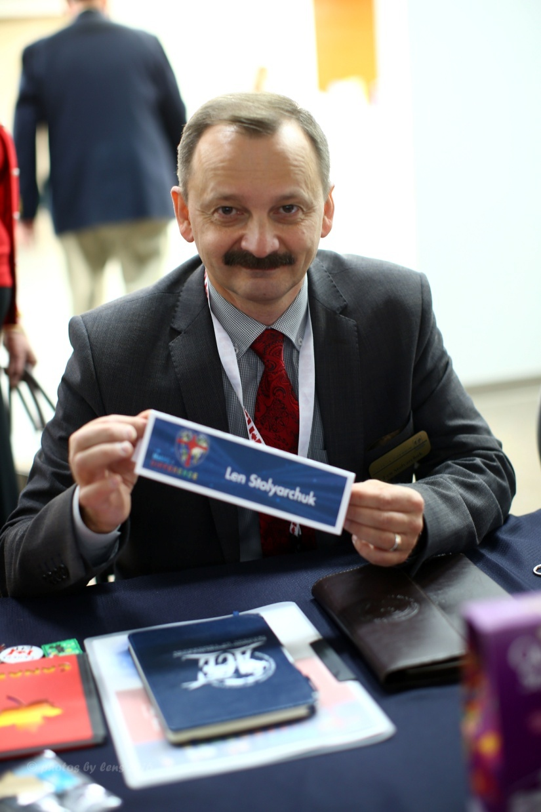

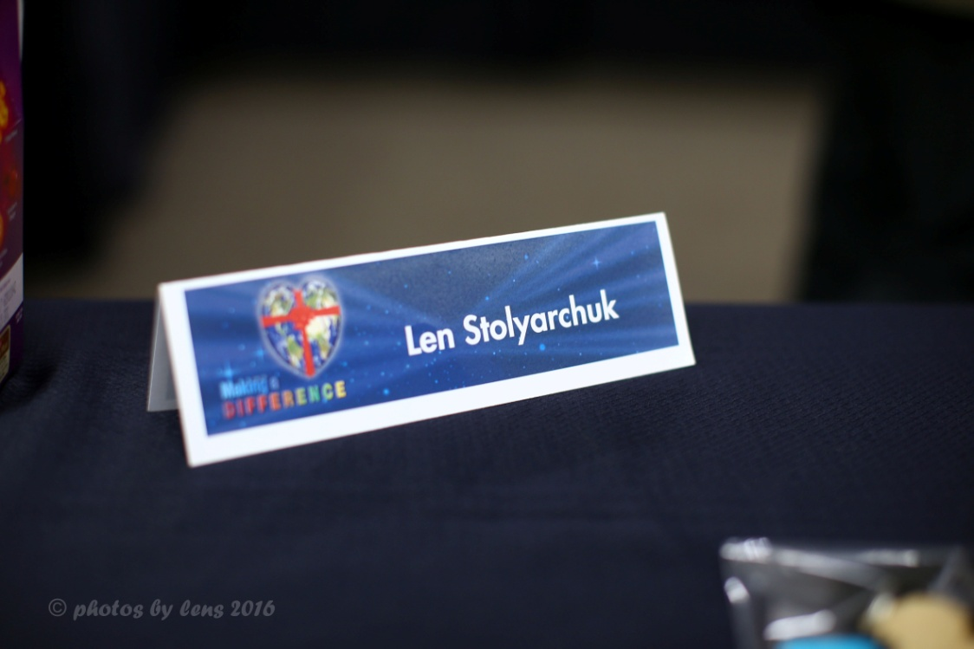
1

Slide 2
«…преобразование, изменение, переустройство…; формально – нововведение любого содержания,... более или менее прогрессивное преобразование…»
СЭС, Москва «Советская Энциклопедия» 1990
ЧТО ТАКОЕ РЕФОРМА?

Slide 3
«…Reform means to put or change into an improved form or condition …, beneficial change, more specifically, reversion to a pure original state, to repair, restore or to correct.…» http://en.wikipedia.org/wiki/Reform
What is a reform?

Slide 4


Slide 5
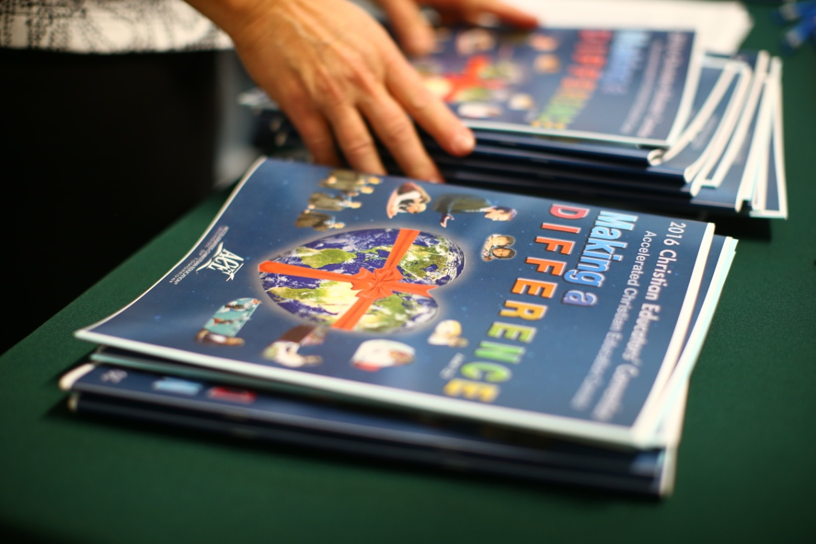
Изменяя мир к лучшему
ЧЕРЕЗ КАЧЕСТВЕННОЕ ОБРАЗОВАНИЕ

Slide 6

Что такое образование?

Slide 7

Под образованием понимается всё, что связано с обучением и воспитанием, имеющим свой целью просветить разум, исправить поведение и сформировать такие манеры и привычки молодого поколения, чтобы они были полезными в их будущей (взрослой) жизни…
Webster’s 1828 Dictionary definition
ЧТО ТАКОЕ ОБРАЗОВАНИЕ?
Notes:
Под образованием понимается всё, что связано с обучением и воспитанием, имеющим свой целью просветить разум, исправить поведение и сформировать такие манеры и привычки молодого поколения, чтобы они были полезными в своей будущей (взрослой) жизни…

Slide 8
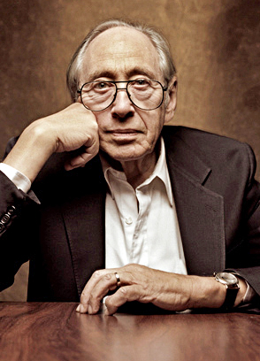
“В будущем безграмотным будет считаться не тот, кто не сможет читать и писать, а тот, кто не сможет учиться, забывать, что учил, и переучиваться…”
Элвин Тоффлер «Будущий шок»
Notes:
Э́лвин То́ффлер (англ. Alvin Toffler; 4 октября 1928 года, Нью-Йорк, США — 27 июня 2016 года, Лос-Анджелес, США) — американский философ, социолог и футуролог, один из авторов концепции постиндустриального общества.
В его основных работах проводится тезис о том, что человечество переходит к новой технологической революции (сверхиндустриальной), то есть на смену первой волне (аграрное общество) и второй (индустриальное общество) приходит новая, ведущая к созданию информационного, или постиндустриального общества. Элвин Тоффлер предупреждал о новых сложностях, социальных конфликтах и глобальных проблемах, с которыми столкнётся человечество на стыке XX и XXI веков.
Был редактором популярного журнала Fortune, и его первая книга была посвящена развитию технологий и их влиянию на общество. Затем он подробно исследовал ответную реакцию общества на этот феномен и происходящие в обществе изменения. Содержание последней работы Элвина Тоффлера относится к возросшей в XXI веке мощи военных технологий, оружия, тактико-стратегического планирования и капитализма.

Slide 9


Э.В. Ильенков
«Очевидно, процесс усвоения
знаний надо организовать так, как организует его жизнь. А именно: чтобы ребенок постоянно был вынужден тренировать не столько память, сколько способность решать задачи, требующие самостоятельности суждения…»
Notes:
Э́вальд Васи́льевич Илье́нков (18 февраля 1924, Смоленск — 21 марта 1979, Москва) — советский философ, исследователь марксистско-ленинской диалектики. Его работы посвящены различным вопросам марксистской теории познания, природы идеального, личности, творческой деятельности, а также педагогики, этики и эстетики. В области истории философии был исследователем наследия Б. Спинозы и Гегеля, уделял много внимания критике позитивизма. Идеи Ильенкова оказали большое влияние не только на собственно философские исследования, но и на такие научные дисциплины, как психология, в которой выдающийся советский и российский ученый В.В. Давыдов создал оригинальную концепцию видов обобщения в обучении, соединив идеи Э.В. Ильенкова с традицией Л.С. Выготского. Идеи Ильенкова вызвали интерес у ряда современных философов США, Канады, Финляндии и других стран. Его работы издавались в Германии, Италии, Великобритании, Греции, Японии и других странах.

Slide 10

Под образованием … понимается целенаправленный процесс воспитания и обучения в интересах человека, общества, государства, сопровождающийся констатацией достижения гражданином (обучающимся) установленных государством образовательных уровней (образовательных цензов).
ЧТО ТАКОЕ ОБРАЗОВАНИЕ?

Slide 11

Портрет современного педагога?

Slide 12
Составляющие качественного обучения:
  Технология: 5 законов обучения школы завтрашнего дня
  Билингвальный/трилигвальный подход
  Смешанные формы обучения (blended education)
  Формирование компетенций, универсальных учебных действий (учебные УУД)
  Корпоративные стандарты
    Статусы качества (ШЗД)
    Международная аккредитация (международные стандарты)

Slide 13
1

